Slide 1
Einführung in Data Science & maschinelles Lernen mit R
1
Umsatzschätzung eines Bäckereibetriebes in der Region Kiel
Studierende: Merle Oelbüttel, Cynthia Aurich und Tobias Lindenau
Dozent: Steffen Brandt

Slide 2
2
Datensatz
Zeit
Datum, Wochentag, Samstag, Sonntag und Monat
Ereignisse
Weihnachtsmarkt, Ferien, KiWo, vor Feiertag, Feiertag, nach Feiertag und 1.-3. Weihnachtsfeiertag
Wetter
Bewölkung, Windgeschwindigkeit, Wettercode, Temperatur und Temperaturklassen
Umsatz
Gesamtumsatz und Umsatz je Warengruppe 1-6

Slide 3
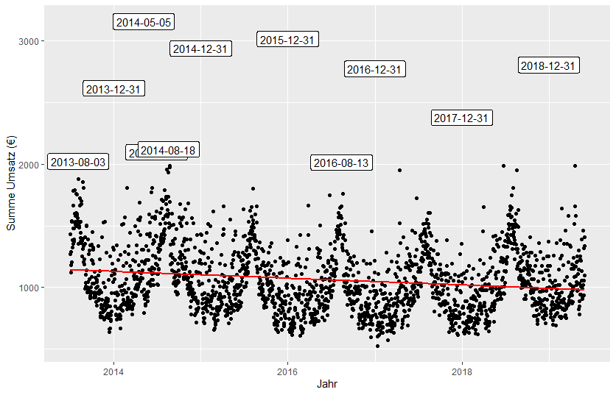
3
Überblick: Zeit
Gelabelt sind alle Tage mit einem Umsatz über 2000 Euro

Slide 4
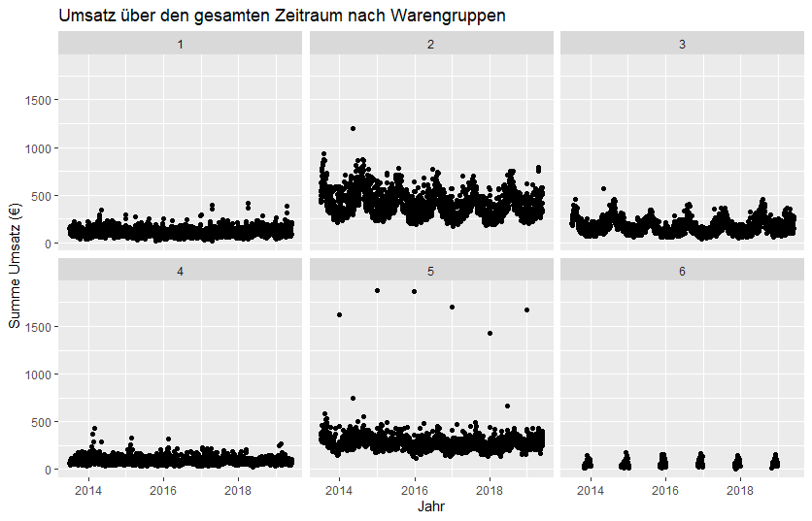
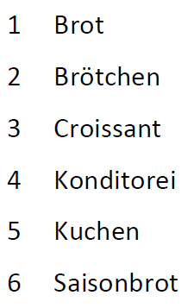
4
Überblick: Zeit + Wochentag

Slide 5
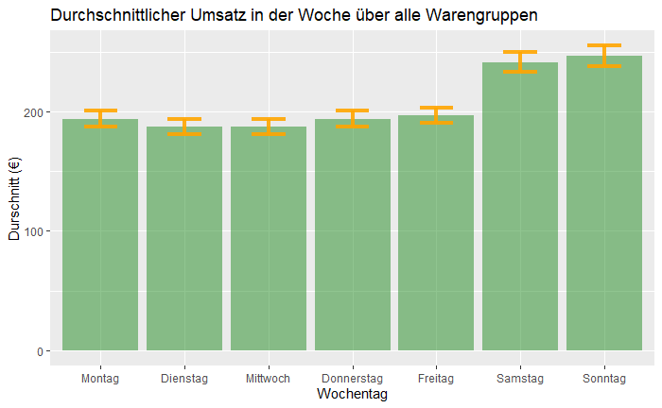
5
Variable: Wochentag

Slide 6
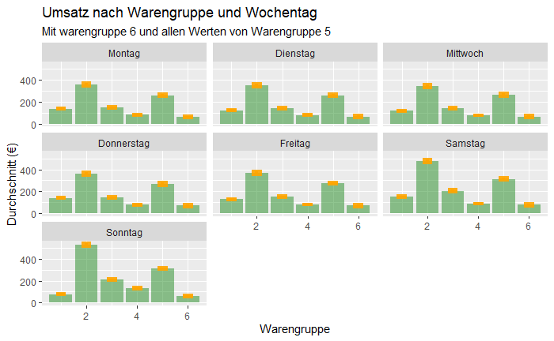
6
Variable: Wochentag

Slide 7
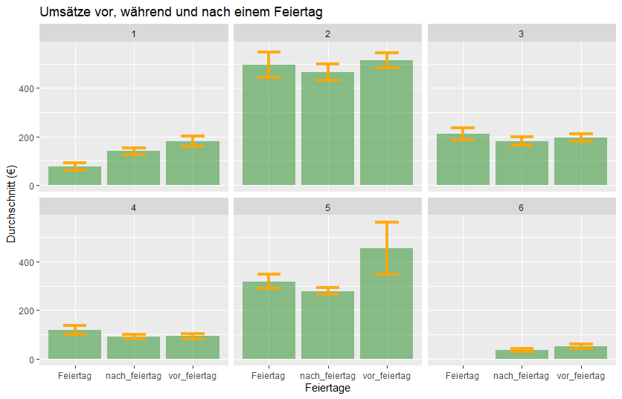
7
Variable: Feiertag

Slide 8
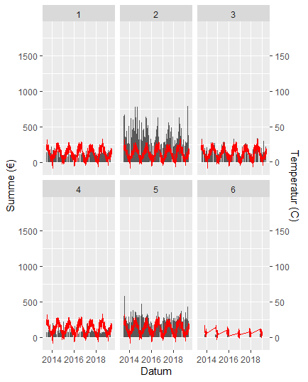
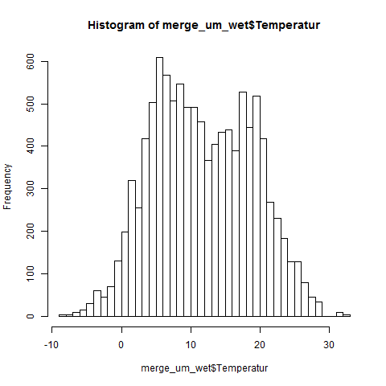
8
Variable: Temperatur
Temperaturklassen
Kalt <10
Normal 10 - 20
Warm >20

Slide 9
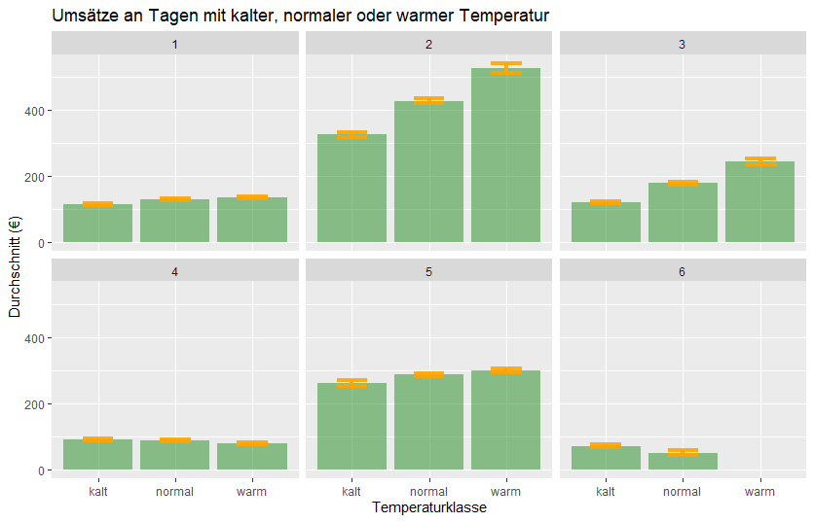
Variable: Temperatur
9
Temperaturklassen
Kalt <10
Normal 10 - 20
Warm >20
→ am meisten Umsatz Warengruppe Brötchen und Kuchen

Slide 10
10
Rmse svm_tune train
Warengruppe | Rmse svm_tune train
1 Brot | 35.66435
2 Brötchen | 97.54478
3 Croissant | 48.89626
4 Konditorei | 38.25119
5 Kuchen | 92.77861
6 Saisonbrot | 29.9590

Slide 11
11
Rmse svm_tune test
Warengruppe | Rmse svm_tune test
1 Brot | 35.11013
2 Brötchen | 20223.73276
3 Croissant | 50.85232
4 Konditorei | 34.16990
5 Kuchen | 123.25175
6 Saisonbrot | 27.52526

Slide 12
Vorhergesagter Umsatz für den 01.06.2019
Warengruppe | Vorhergesagte Werte | Rmse svm_tune test
1 Brot | 161.43 € | 35.11013
2 Brötchen | 499.90 € | 20223.73276
3 Croissant | 220.64 € | 50.85232
4 Konditorei | 81.86 € | 34.16990
5 Kuchen | 312.60 € | 123.25175
6 Saisonbrot | 1.00 € | 27.52526
Gesamtumsatz | 1277.46 €
Notes:
Samstag noch Christi Himmelfahrt und Pfingstbrückentag --> deshalb Ferien 1 und nach feiertag 1
Regularisierung
Fazit: Lage, Kundenbefragungen, individuelles model und Variablen je Warengruppe

